Slide 1
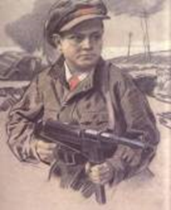
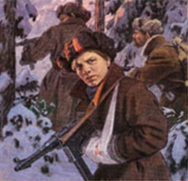
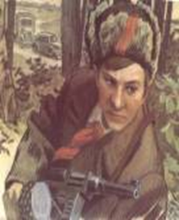
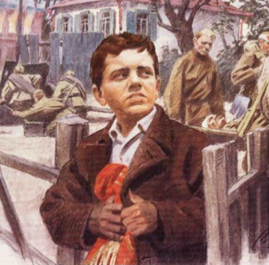
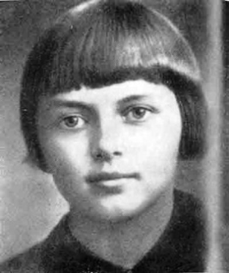
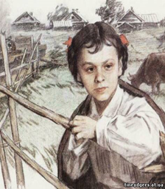
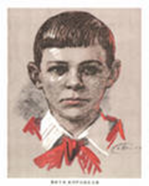
Подвиги детей в годы Великой Отечественной войны
Со школьного порога шагнувшие в войну

Slide 2
Над вьюгами и стужами седыми Вновь торжествует юная весна, И как огонь с водой Несовместимы, Несовместимы Дети и война! М. Садовский

Slide 3
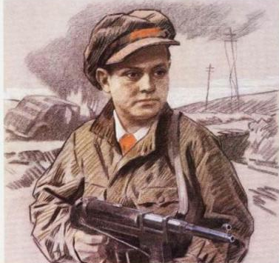
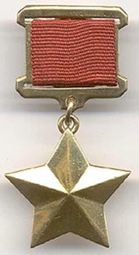
Лёня Голиков
Когда родное село захватили враги, мальчик ушёл к партизанам. Используя сведения, собранные Леней Голиковым, партизаны освободили свыше тысячи военнопленных, разгромили несколько фашистских гарнизонов.
Сам Лёня уничтожил 78 фашистских солдат и офицеров, участвовал в подрыве 27 железнодорожных и 12 шоссейных мостов, 8 автомашин с боеприпасами.
Погиб юный герой зимой 1943 года. Лёне Голикову посмертно присвоено звание Героя Советского Союза.
Герой
Советского Союза
Маленькие герои большой войны

Slide 4
Марат Казей
Вместе с сестрой Адой ушел в партизаны, где стал разведчиком. Проникал во вражеские гарнизоны и доставлял командованию ценные сведения. Используя эти данные партизаны разработали дерзкую операцию и разгромили фашистов в г. Дзержинске. Марат участвовал в боях и проявлял отвагу, бесстрашие, вместе с подрывниками минировал железную дорогу. Погиб Марат в бою. Сражался до последнего патрона, а когда осталась последняя граната, подпустил врагов поближе и взорвал их и себя... В г.Минске поставлен памятник юному герою.
Герой
Советского Союза
награжден орденом Ленина, орденом
Отечественной войны I степени, медалью «За боевые заслуги», медалью «За отвагу»
Маленькие герои большой войны

Slide 5
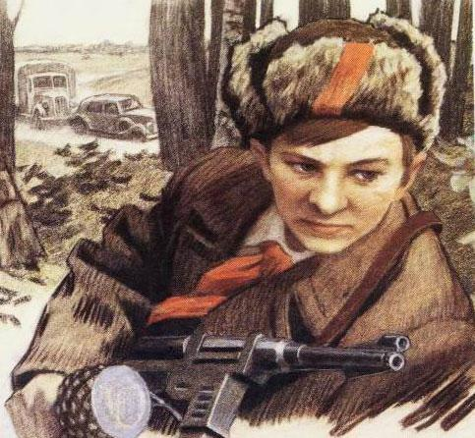
Валя Котик
Когда началась война Валя окончил 5 класс. Семья пыталась уйти из Шепетовки, но немцы отрезали пути. Подпольная организация не давала немцам жить спокойно. Валя вместе с подпольщиками поджигал нефтебазу, лесосклад, нападал на склад с продовольствием. Валя погиб весной 1944 года. С честью выполнил последнее боевое задание по охране склада с боеприпасами. В 1958 г. ему посмертно присвоено звание Героя Советского Союза.
Герой
Советского Союза,
награжден орденом Ленина, орденом
Отечественной войны I степени, медалью «Партизану Отечественной войны» II степени
Маленькие герои большой войны

Slide 6
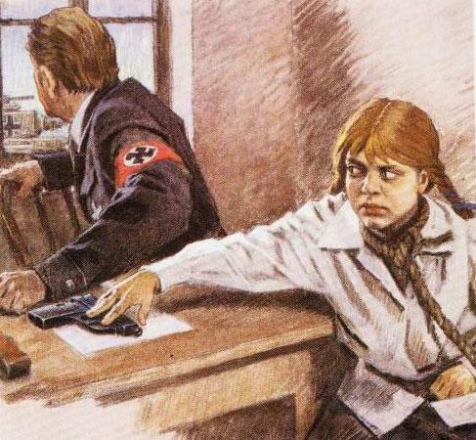
Зина Портнова
Война застала ленинградку Зину Портнову в деревне Зуя Витебской области, где она отдыхала на каникулах. Состояла в подпольной молодежной организации. Участвовала в диверсиях против врага, распространяла листовки, вела разведку. Возвращаясь с задания зимой 1943 года в д.Мостище ее выдал предатель. Зину схватили фашисты, мучили и пытали. Во время одного из допросов, Зина схватила со стола пистолет и убила офицера. Она пыталась бежать, но фашисты ее настигли и зверски замучили. Но до последней минуты оставалась стойкой, мужественной, несгибаемой.
Герой
Советского Союза
Маленькие герои большой войны

Slide 7
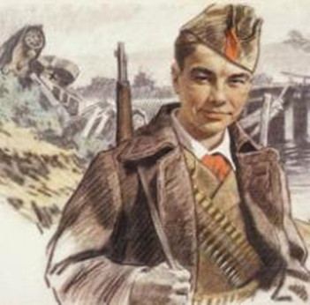
Вася Коробко
Вместе с партизанами Вася уничтожил девять эшелонов, сотни гитлеровцев. В одном из боев он был сражен вражеской пулей. Своего маленького героя, прожившего короткую, но такую яркую жизнь, Родина наградила орденами Ленина, Красного Знамени, Отечественной войны I степени, медалью "Партизану Отечественной войны" I степени.
Маленькие герои большой войны

Slide 8
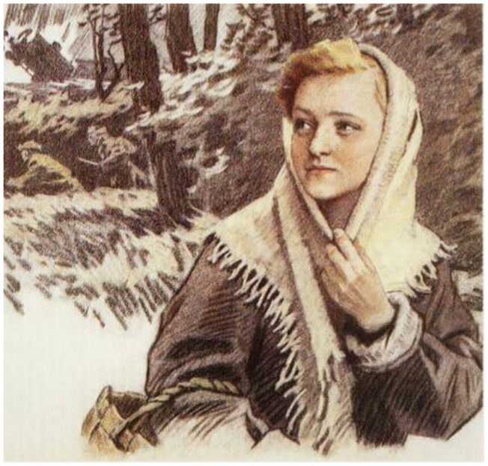
Галя Комлева
Юная связная приносила от партизан задания своей вожатой, а ее донесения переправляла в отряд вместе с хлебом, картошкой, продуктами, которые доставали с большим трудом. Писала листовки и ночью разбрасывала их по поселку. Фашисты выследили, схватили юных подпольщиков. Два месяца держали в гестапо. Жестоко избив, бросали в камеру, а утром снова выводили на допрос. Ничего не сказала врагу Галя, никого не выдала. Юная патриотка была расстреляна.
Подвиг Гали Комлевой Родина отметила орденом Отечественной войны I степени.
награждена
орденом
Отечественной
войны I степени
Маленькие герои большой войны

Slide 9
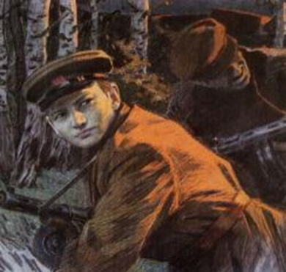
Володя Казначеев
1941 год... Весной закончил пятый класс. Осенью вступил в партизанский отряд.
В отряде была "партизанская школа". Там обучались будущие минеры, подрывники.
Володя на "отлично" усвоил эту науку и вместе со старшими товарищами пустил под откос восемь эшелонов. Приходилось ему, и прикрывать отход группы, гранатами останавливая преследователей...
Он был связным; ходил нередко в Клетню, доставляя ценнейшие сведения; дождавшись темноты, расклеивал листовки. За голову партизана Казначеева фашисты назначили награду, даже не подозревая, что отважный их противник - совсем еще мальчик. Он сражался рядом со взрослыми до того самого дня, пока родной край не был освобожден от фашистской нечисти. Володя Казначеев награжден орденом Ленина, медалью "Партизану Отечественной
войны" 1 степени.
Маленькие герои большой войны

Slide 10
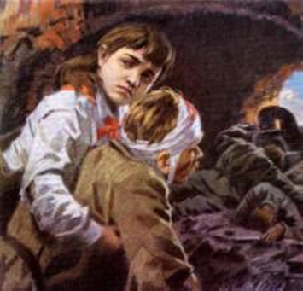
Валя Зенкина
Брестская крепость первой приняла на себя удар врага. Валю фашисты заставили под огнём пробираться в крепость, чтобы передать её защитникам требование сдаться в плен. Валя в крепость пробралась, рассказала о зверствах фашистов, объяснила, какие у них орудия, указала место их расположения и осталась помогать нашим бойцам. Она перевязывала раненых, собирала патроны и подносила их бойцам.
Разные испытания выпали на её долю. Но она выдержала. Выстояла. И свою борьбу продолжила уже в партизанском отряде. Воевала смело, наравне со взрослыми. За отвагу и мужество орденом Красной Звезды наградила Родина свою юную дочь.
Маленькие герои большой войны

Slide 11
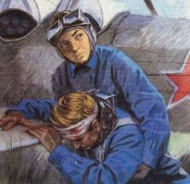
Аркадий Каманин
Когда началась война, он пошёл работать на авиационный завод, потом на аэродроме пользовался любым случаем, чтобы подняться в небо.
Однажды с высоты юный пилот увидел наш самолёт, подбитый фашистами. Под сильнейшим миномётным огнём Аркадий приземлился, перенёс лётчика в свой самолёт, поднялся в воздух и вернулся к своим.
На его груди засиял орден Красной Звезды. За участие в боях с врагом Аркадий был награждён вторым орденом Красной Звезды. К тому времени он стал уже опытным пилотом, хотя было ему пятнадцать лет. До самой победы сражался Аркадий Каманин с
фашистами.
Маленькие герои большой войны

Slide 12
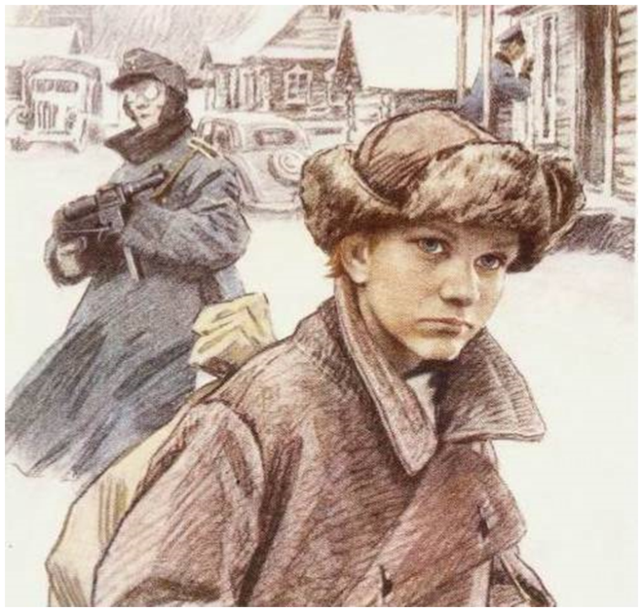
Юта Бондаровская
Юта стала помогать партизанам. Сначала была связной, потом разведчицей. Переодевшись мальчишкой-нищим, собирала по деревням сведения: где штаб фашистов. В одном из боев маленькая героиня большой войны, пионерка, не расставшаяся со своим красным галстуком, пала смертью храбрых. Родина наградила свою героическую дочь орденом Отечественной войны.
награждена орденом
Отечественной войны I степени, медалью «Партизану Отечественной войны» I степени
Маленькие герои большой войны

Slide 13
Лара Михеенко
Ленинградскую школьницу Лару Михеенко война застала в украинской деревне, которую вскоре заняли фашисты. Но однажды ночью вместе с подругами она вырвалась из плена и оказались у партизан. Сначала командиры не хотели брать такую маленькую девочку к себе, но как же много могут сделать для Родины даже самые юные ее граждане! Переодевшись в лохмотья, Лара ходила по деревням, выведывая данные о фашистах, участвовала и в боевых операциях. В деревне Игнатово юную партизанку выдал предатель, и фашисты ее расстреляли.
награждена
орденом
Отечественной
войны I степени
Маленькие герои большой войны

